Slide 1
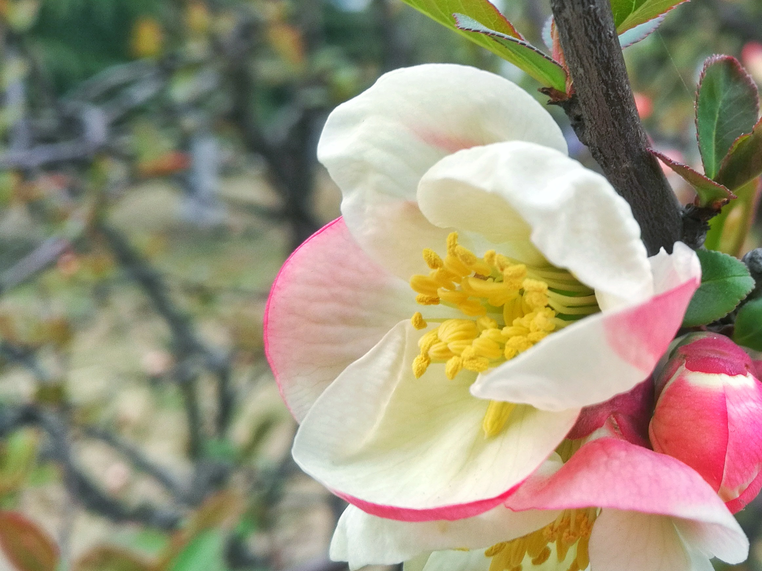
我们要唱那最美的歌
我们要唱那最美的歌
唱给坐在天上的主
我们要唱那最美的歌
唱给配受赞美的主
迦南诗选——第0114首 1/2

Slide 2
我们要唱那最美的歌
拍起手掌
配上乐器扬声欢呼
歌声嘹亮响彻云霄
在每一个日子里
迦南诗选——第0114首 1/2

